Slide 1
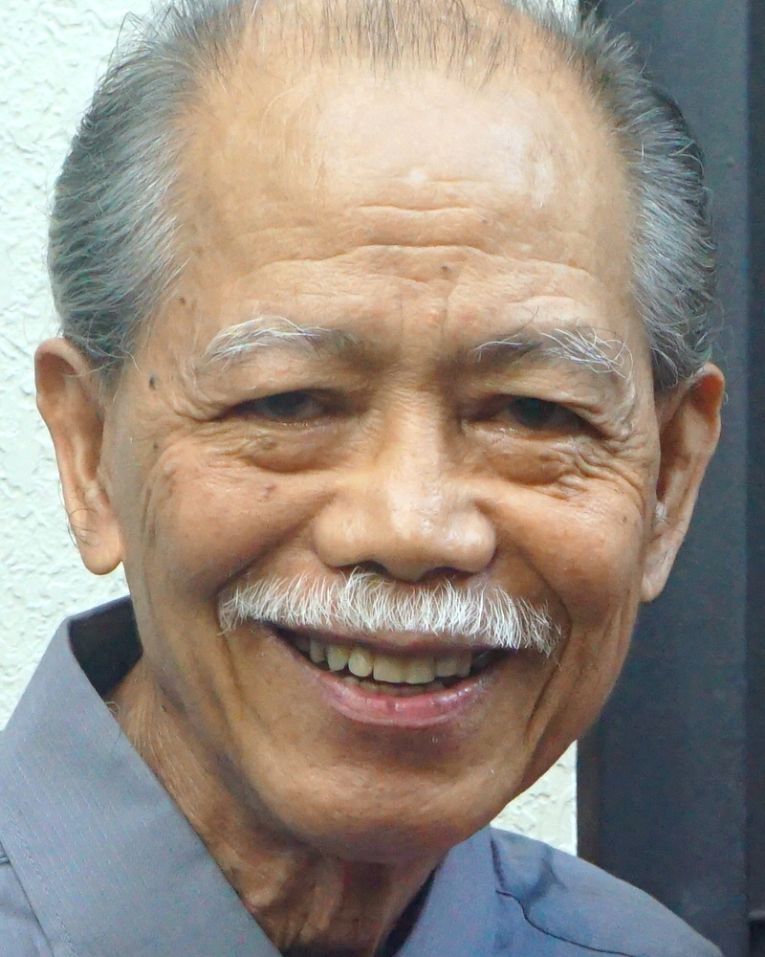
Adult Bible Study Guide
Apr • May • Jun 2023
The Untold Meaning of “FEAR GOD.”
Good&Faithful
@ClaRoVicente8804
Notes:
Ang Hindi Nahayag na Kahulugan ng “Matakot sa Diyos.”

Slide 2
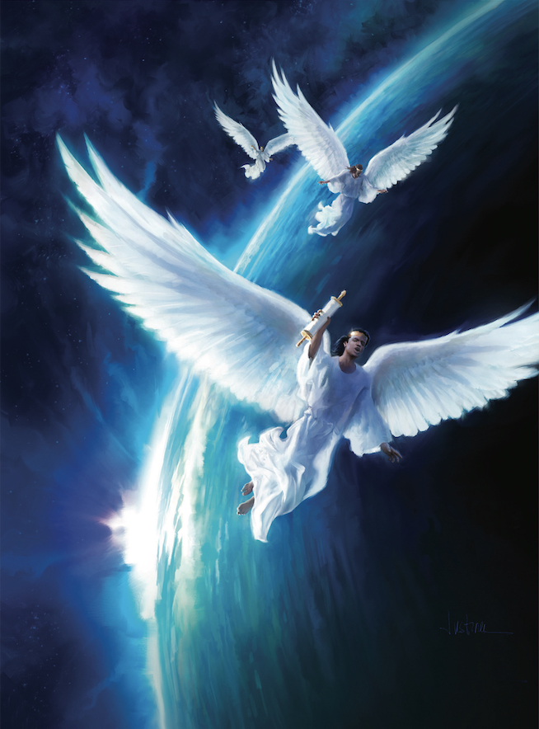
Mark Finley
Principal Contributor
Notes:
Tatlong Pansansinukob na mga Mensahe

Slide 3
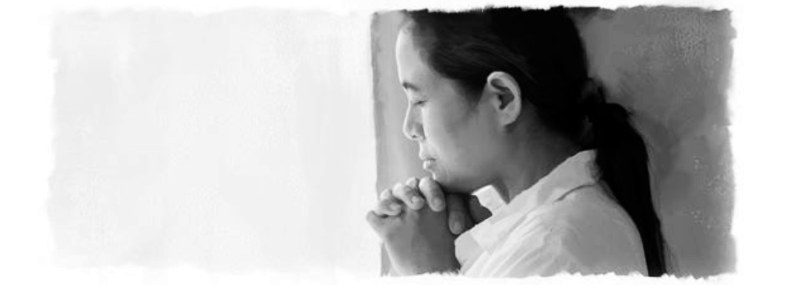
Three Cosmic Messages
Lesson 4, April 22, 2023
“ ‘Fear God and Give Glory
to Him’ ”
Notes:
“ ‘Matakot Kayo sa Diyos at Magbigay-Luwalhati sa Kanya’ ”

Slide 4
“ ‘Fear God and Give Glory to Him’ ”
Key Text
Revelation 14:12 NKJV
“Here is the patience of the saints; here are those who keep the commandments of God and the faith of Jesus.”
Notes:
Susing Talata. “Narito ang panawagan para sa pagtitiis ng mga banal, sa mga tumutupad sa mga utos ng Diyos, at humahawak ng matatag sa pananampalataya ni Jesus” (Apocalipsis 14:12).

Slide 5
“ ‘Fear God and Give Glory to Him’ ”
Initial Words
The end of the world, and events leading up to it, are no joke. Peter uses the story of the Flood as a symbol of the end, warning that just as the world of old perished by water, in the end times, “the heavens will pass away with a great noise, and the elements will melt with fervent heat; both the earth and the works that are in it will be burned up” (2 Pet. 3:10). Having been warned, we now need to be prepared for it.
The end of the world, and events leading up to it, are no joke. Peter uses the story of the Flood as a symbol of the end, warning that just as the world of old perished by water, in the end times, “the heavens will pass away with a great noise, and the elements will melt with fervent heat; both the earth and the works that are in it will be burned up” (2 Pet. 3:10).
The end of the world, and events leading up to it, are no joke. Peter uses the story of the Flood as a symbol of the end, warning that just as the world of old perished by water, in the end times,
The end of the world, and events leading up to it, are no joke.
Notes:
Panimulang Salita. Ang wakas ng sanlibutan, at ang mga pangyayari patungo rito, ay hindi biro. ¶ Ginagamit ni Pedro ang kuwento ng Baha bilang isang simbolo ng wakas, nagbababala na gaya nang matandang sanlibutan ay napuksa sa pamamagitan ng tubig, sa wakas ng panahon, ¶ “ang kalangitan ay maglalaho kasabay ng malakas na ingay at ang mga sangkap ay matutupok sa apoy at ang lupa at ang mga gawang naroon ay masusunog” (2 Pedro 3:10). ¶ Nabigyang babala, kailangan natin ngayon na maging handa para rito.

Slide 6
“ ‘Fear God and Give Glory to Him’ ”
Quick Look
1. Fear God
First Appeal (Rev. 14:7).
2. What It Calls For
a. Obeying God (Eccl. 12:13, 14).
b. A God-Centered Life (Matt. 6:33).
c. Glorifying God (Rev. 19:1, 2).
3. Revelation’s Overcomers
Two Characteristics (Rev. 14:12).
Notes:
(1) Matakot sa Diyos
Unang Panawagan (Apocalipsis 14:7).
(2) Ano ang Kakailanganin Nito Yung takot sa Diyos
a. Pagsunod sa Diyos (Eccl. 12:13, 14).
b. Isang Buhay na Nakasentro sa Diyos (Mateo 6:33).
c. Pagluwalhati sa Diyos (Apocalipsis 19:1, 2)
(3) Mga Magtatagumpay ng Apocalipsis
Dalawang Katangian (Apocalipsis 14:12).

Slide 7
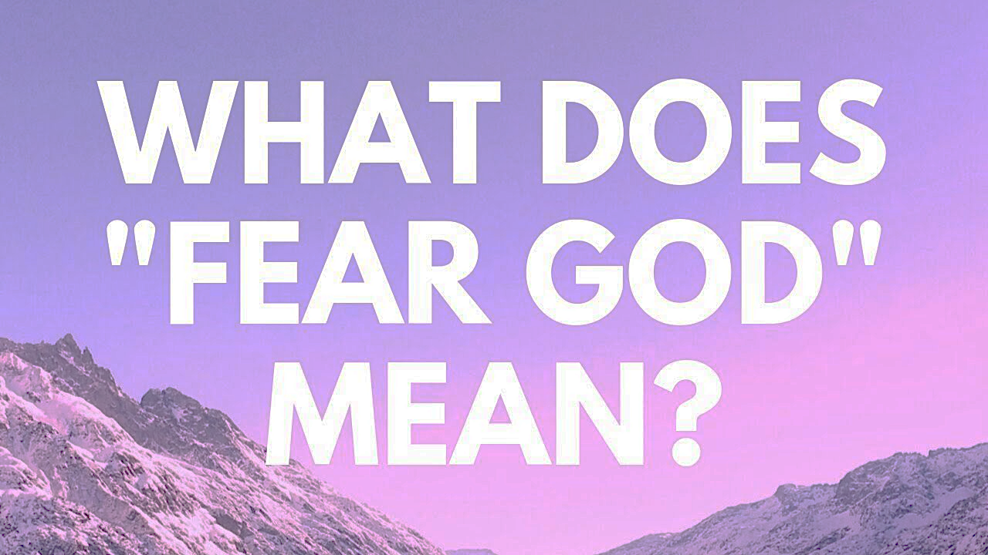
“ ‘Fear God and Give Glory to Him’ ”
1. Fear God
Revelation 14:7 NKJV
“ ‘Fear God and give glory to Him, for the hour of His judgment has come; and
worship Him who made heaven and earth, the sea and springs of water.’ ”
Notes:
1. Matakot sa Diyos. “’ Matakot kayo sa Diyos at magbigay-luwalhati sa kanya, sapagkat dumating na ang oras ng kanyang paghuhukom, at ¶ sambahin ninyo ang gumawa ng langit, ng lupa, ng dagat at ng mga bukal ng tubig’ ” (Apocalipsis 14:7). Ano ang kahulugan ng matakot sa Diyos?

Slide 8
1. Fear God
First Appeal
• The purpose of the book of Revelation for our generation is to prepare a people to be ready for Jesus’ soon return and to unite with Him in giving His last-day message to the world.
• Revelation reveals the plans of God and unmasks the plans of Satan.
• It presents God’s final appeal, His urgent, eternal, universal message for all humanity.
Notes:
Unang Panawagan. • Ang layunin ng aklat ng Apocalipsis para sa ating henerasyon ay upang ihanda ang isang bayan na maging nahahanda para sa malapit nang pagbabalik ni Jesus at upang makiisa sa Kanya sa pagbibigay ng Kanyang huling-araw na mensahe sa sanlibutan. ¶ • Naghahayag ang Apocalipsis ng mga panukala ng Diyos at naglalantad ng mga panukala ni Satanas. ¶ Ibinibigay nito ang pangwakas na panawagan ng Diyos, ang Kanyang nagmamadali, walang-hanggan, pangsanlibutang mensahe para sa sangkatauhan.

Slide 9
1. Fear God
First Appeal
The Greek New Testament word for “fear” in Revelation 14:7 is phobeo.
• Not in the sense of being afraid of God but in the sense of reverence, awe, and respect .
“God is greatly to be feared in the assembly of the saints,
And to be held in reverence by all those around Him” (Ps. 89:7).
Notes:
• Ang Griyegong salita sa Bagong Tipan para sa “matakot” sa Apocalipsis 14:7 ay phobeo. ¶ • Hindi sa kaisipan nang pagiging takot sa Diyos kundi sa kaisipan ng paggalang, pagkamangha, at pagpipitagan. ¶ ”Ang Diyos ay labis na kinatatakutan sa pagtitipon ng mga banal, at iginagalang ng lahat nang nakapalibot sa Kanya” (Mga Awit 89:7).

Slide 10
1. Fear God
First Appeal
The Greek New Testament word for “fear” in Revelation 14:7 is phobeo.
• It conveys the thought of absolute loyalty to God and full surrender to His will.
“[N]ow I know that you fear God, since you have not withheld your son, your only son, from Me” (Gen. 22:12).
Notes:
• Ito’y naghahatid ng isipan ng ganap na katapatan sa Diyos at lubos na pagsuko sa Kanyang kalooban. ¶ “[N]gayon ay nalalaman ko na ikaw ay may takot sa Diyos, at hindi mo ipinagkait sa akin ang iyong anak, ang iyong kaisa-isang anak” (Genesis 22:12)..

Slide 11
1. Fear God
First Appeal
The Greek New Testament word for “fear” in Revelation 14:7 is phobeo.
• An attitude of mind that is God-centered rather than self-centered.
Satan: “ ‘I will ascend above the heights of the clouds, I will be like the Most High’ ” (Isa. 14:14).
Jesus: “humbled Himself and became obedient to the point of death, even the death of the cross” (Phil. 2:8).
Notes:
• Isang saloobin ng pag-iisip na nakasentro sa Diyos sa halip na sa sarili. Makikita ito sa paghahambing kina Satanas at Jesus.¶ Satanas: “ ‘Ako'y aakyat sa itaas ng mga kaitaasan ng mga ulap, gagawin ko ang aking sarili na gaya ng Kataas-taasan’ (Genesis 22:12). ¶ Jesus: “nagpakababa sa kanyang sarili, at naging masunurin hanggang sa kamatayan, maging sa kamatayan man sa krus” (Filipos 2:8).

Slide 12
1. Fear God
First Appeal
To fear God
is to
place Him first
in our
thinking.
Notes:
Ang matakot sa Diyos ay paglalagay sa Kanya na una sa ating pag-iisip.

Slide 13
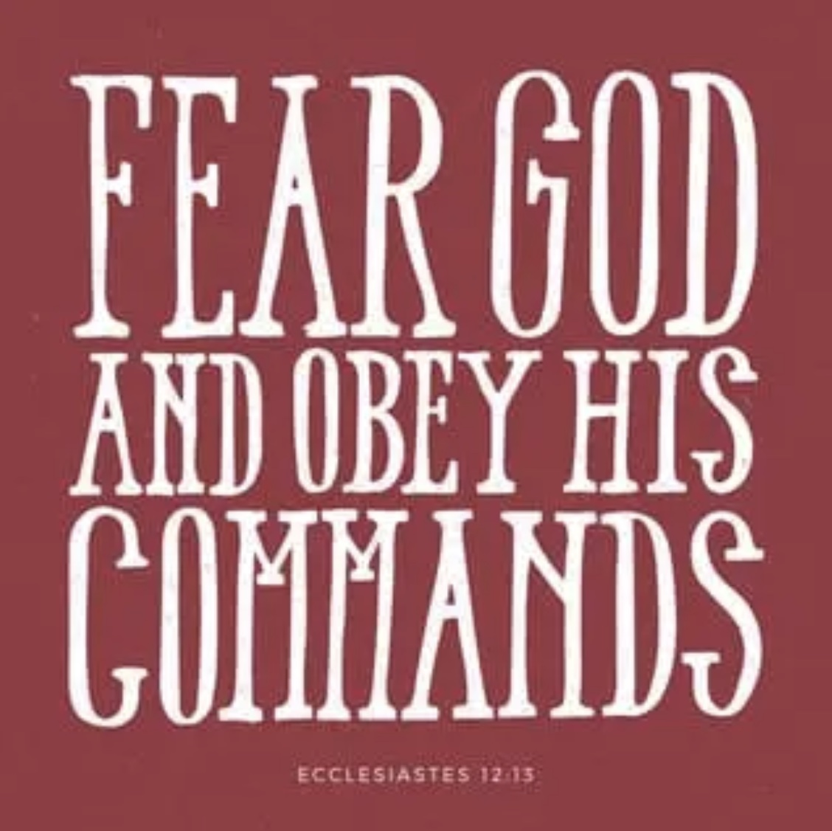
“ ‘Fear God and Give Glory to Him’ ”
2. What It Calls For
a. Obeying God
Ecclesiastes 12:13, 14 NIV
“Fear God and keep His commandments, for this is man’s all. For God will bring every work into judgment,
including every secret thing, whether good or evil.”
Notes:
2. Ano ang Kakailanganin Nito. a. Sumusunod sa Diyos. “Matakot ka sa Diyos, at sundin mo ang kanyang mga utos; sapagkat ito ang buong katungkulan ng tao. Sapagkat dadalhin ng Diyos ang bawat gawa sa paghuhukom, ¶ pati ang bawat lihim na bagay, maging ito'y mabuti o masama” (Eclesiastes 12:13, 14).

Slide 14
2. What It Calls For
a. Obeying God
Deuteronomy 6:2: “that you may fear the Lord your God, to keep all His statutes and His commandments.”
Psalm 119:73, 74: “Your hands have made me…; give me understanding, that I may learn Your commandments..”
Ecclesiastes 12:13, 14: “Let us hear the conclusion of the whole matter: Fear God and keep His commandments….”
Notes:
Deuteronomio 6:2: “upang ikaw ay matakot sa Panginoon mong Diyos, na iyong ingatan ang lahat niyang mga tuntunin at ang kanyang mga utos.” ¶ Awit 119:73. 74: “Ako'y ginawa at inanyuan ng iyong mga kamay;n bigyan mo ako ng pang-unawa, upang ang iyong mga utos ay aking matutunan.” ¶ Eclesiastes 12:13, 14: “Ito ang wakas ng bagay; lahat ay narinig. Matakot ka sa Diyos, at sundin mo ang kanyang mga utos....”

Slide 15
2. What It Calls For
a. Obeying God
The Christ of Scripture never leads us
• to downplay His law, which is the transcript of His character.
• to minimize the doctrines of the Bible, which reveal more clearly who He is and His plan for this world.
• to reduce His teaching to pious platitudes that are nonessential.
Christ is the embodiment of all truth.
• Jesus is truth incarnated, lived out.
Notes:
Ang Cristo ng Kasulatan ay hinding-hindi tayo aakayin ¶ • upang maliitin ang Kanyang kautusan, na salin ng Kanyang karakter. ¶ • upang bawasan ang mga doktrina ng Biblia, na naghahayag nang higit na buong linaw kung sino Siya at ang Kanyang panukala para sa sanlibutang ito. ¶ • upang pababain ang Kanyang katuruan sa mga banal kasabihan na hindi kailangan. ¶ Si Cristo ay ang pinakadiwa ng lahat ng katotohanan. ¶ • Si Jesus ay katotohanan na nagkatawang-tao at isinasakabuhayan. Sinabi Niya, “Ako ang daan, at ang katotohanan, at ang buhay” (Juan 14:6).

Slide 16
2. What It Calls For
b. A God-Centered Life
Matthew 6:33 NKJV
“But seek first the kingdom of God and His righteousness, and all these things shall be added to you.”
Notes:
Ano ang Kakailanganin Nito. b. Isang Buhay na Nakasentro sa Diyos. “Ngunit hanapin muna ninyo ang kanyang kaharian at ang kanyang katuwiran, at ang lahat ng mga bagay na ito ay pawang idaragdag sa inyo” (Mateo 6:33). Saan ka man dalhin ng buhay, panatilihing una ang Diyos, at hindi ka magkakamali.

Slide 17
2. What It Calls For
b. A God-Centered Life
In an age of consumerism, secular values have made self the center.
• Money, pleasure or power, sports, music, or entertainment is the center of their lives.
• Revelation’s message is a clarion call to fear, respect, and honor God as life’s true Center.
Notes:
Sa isang panahon ng konsumerismo, ang sekyular na pagpapahalaga ay ginawang sentro ang sarili. ¶ • Ang pera, kalayawan o kapangyarihan, isports, musika, libangan ay ang sentro ng kanilang mga buhay. ¶ • Ang mensahe ng Apocalipsis ay isang malakas at malinaw na panawagan upang matakot, gumalang, at parangalan ang Diyos bilang ang tunay na sentro ng buhay.

Slide 18
2. What It Calls For
b. A God-Centered Life
To fear God is to make Him first in our lives.
• The central issue in earth’s final conflict is a battle for the mind.
• “Let this mind be in you which was also in Christ Jesus” (Phil. 2:5).
The mind is the citadel of our being.
It is the wellspring of our actions.
“Let” means to allow or to choose.
The choice to have the mind of Christ to allow Jesus to shape our thinking.
Notes:
Ang matakot sa Diyos ay upang gawin Siyang una sa ating mga buhay. ¶ • Ang sentrong isyu sa pangwakas na tunggalian sa lupa ay isang labanan para sa isip. ¶ • “Magkaroon kayo sa inyo ng ganitong pag-iisip na kay Cristo Jesus din naman” (Filipos 2:5). ¶ Ang pag-iisip ay ang tanggulan ng ating pagkatao. ¶ Ito’y ang pinanggagalingan ng ating mga kilos. ¶ Ang “bayaan” ay nangangahulugang pahintulutan o pumili. Ang pagpiling magkaroon ng pag-iisip ni Crsito ay upang pahintulutan si Jesus na hubugin ang ating pag-iisip.

Slide 19
2. What It Calls For
b. A God-Centered Life
“Finally, brethren, whatever things are true, …noble,…just,…pure,…lovely,…of good report, if there is any virtue and… anything praiseworthy—meditate on these things” (Phil. 4:8).
• We need to purposely and deliberately choose, using the sacred gift of free will, to dwell on the heavenly things.
Notes:
“Kahuli-hulihan, mga kapatid, anumang bagay na totoo,…kagalang-galang,…matuwid,…malinis,…kaibig-ibig,…kapuri-puri, kung mayroong anumang kagalingan, at kung may anumang nararapat papurihan, ay isipin ninyo ang mga bagay na ito” (Filipos 4:8). ¶ • Kailangan nating sinasadya at may kamalayang pinipili, gamit ang banal na kaloob ng malayang kalooban upang talakayin ang mga bagay na makalangit.

Slide 20
2. What It Calls For
c. Glorifying God
Revelation 19:1, 2 NKJV
“ ‘Alleluia! Salvation and glory and honor and power belong to the Lord our God!
For true and righteous are His judgments….”
Notes:
Ano ang Kakailanganin Nito. c. Luwalhatiin ang Diyos “ ‘Aleluia! Ang kaligtasan, at kaluwalhatian, at kapangyarihan ay nauukol sa ating Diyos. Sapagkat tunay at matuwid ang kanyang mga paghatol…’ ” (Apocalispsis 19:1, 2).

Slide 21
2. What It Calls For
c. Glorifying God
The use of the phrase to “give glory to” God (Rev. 14:7) in the Old Testament (Josh. 7:19; Mal. 2:2) shows that it often appears in the context of divine judgment.
• “ ‘Alleluia! Salvation and glory and honor and power belong to the Lord our God! For true and righteous are His judgments’ ” (Revelation 19:1, 2).
Notes:
Ang paggamit ng kasabihang “magbigay-luwalhati sa” Diyos (Apocalipsis 14:7) sa Lumang Tipan (Josue 7:19; Malakias 2:2) ay nagpapakita na madalas itong lumilitaw sa konteksto ng banal na paghuhukom. ¶ • “ ‘Aleluia! Ang kaligtasan, at kaluwalhatian, at kapangyarihan ay nauukol sa ating Diyos. Sapagkat tunay at matuwid ang kanyang mga paghatol’ ” (Apocalipsis 19:1, 2).

Slide 22
2. What It Calls For
c. Glorifying God
The Scriptures give us a clarion call to glorify God in every aspect of our lives.
• “Therefore, whether you eat or drink, or whatever you do, do all to the glory of God” (1 Cor. 10:31).
• “Or do you not know that your body is the temple of the Holy Spirit who is in you,…and you are not your own? For you were bought at a price; therefore glorify God in your body…‘ (1 Cor. 6:19, 20).
Notes:
Nagbibigay sa ating ang Kasulatan ng isang malakas at malinw na panawagan upang luwalhatiin ang Diyos sa bawat kalagayan ng ating mga buhay. ¶ • “Kaya kung kayo ay kumakain, umiinom, o anuman an inyong ginagawa, gawin ninyo ang lahat sa ikaluluwalhati ng Diyos” (1Corinto 10:31). ¶ • “O hindi ba ninyo nalalaman na ang inyong katawan ay templo ng Espiritu Santo na nasa inyo, na tinanggap ninyo mula sa Diyos, at kayo ay hindi sa inyong sarili? Sapagkat kayo'y binili sa isang halaga, kaya't luwalhatiin ninyo ng inyong katawan ang Diyos” (1 Corinto 6:19, 20).

Slide 23
2. What It Calls For
c. Glorifying God
• When God is the center of our lives, our one desire is to give glory to Him, whether through our diet, our dress, our entertain-ment, or our interaction with others.
• We give glory to God as we reveal His character of love to the world through our commitment to doing His will. This is even more important in the light of earth’s end-time judgment.
Notes:
• Kapag ang Diyos ay ang sentro ng ating mga buhay, ang iisang nais natin ay magbigay luwalhati sa Kanya, maging sa ating pagkain, ating pananamit, ating libangan, o ating pakikisalamuha sa iba. ¶ • Magbibigay luwalhati tayo sa Diyos samantalang ating inihahayag ang Kanyang karakter ng pag-ibig sa sanlibutan sa pamamagitan ng ating pagtatalaga sa paggawa ng Kanyang kalooban. Ito’y higit pang mahalaga sa liwanag ng wakas-ng-panahong paghuhukom ng lupa.

Slide 24
2. What It Calls For
c. Glorifying God
When you make a
total commitment
to “fear God” and “glorify Him”
in all you do,
giving your mind, body, and emotions to Him,
this is an act of
intelligent worship.
Notes:
Kapag gumawa ka ng isang lubos na pagtatalaga ¶ upang “matakot sa Diyos” at “luwalhatiin Siya” sa lahat nang iyong ginagawa, ¶ ibinibigay ang iyong pag-iisip, katawan, at emosyon sa Kanya, ¶ ito’y isang kilos ng matalinong pagsamba.

Slide 25
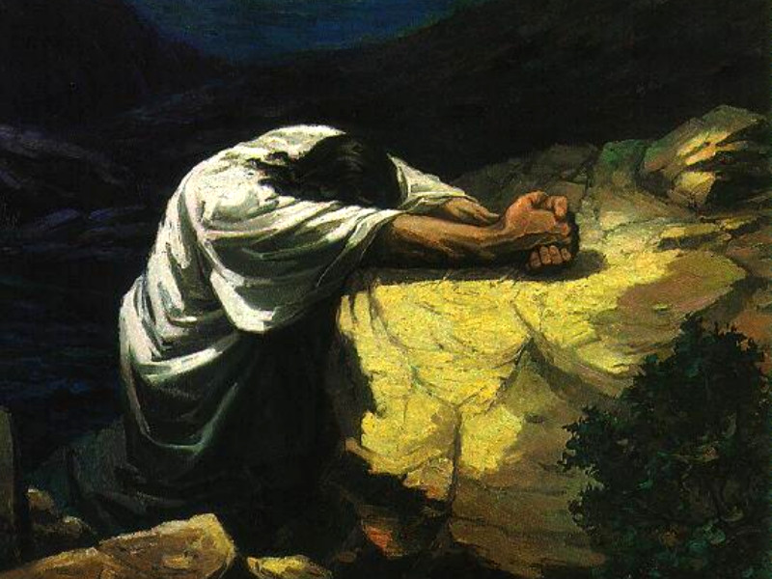
“ ‘Fear God and Give Glory to Him’ ”
3. Revelation’s Overcomers
Revelation 14:12 NKJV
“Here is the patience of the saints; here are those who keep the commandments of God and the faith of Jesus.”
Notes:
3. Mga Magtatagumpay ng Apocalipsis. “Narito ang panawagan para sa pagtitiis ng mga banal, sa mga tumutupad sa mga utos ng Diyos, at humahawak ng matatag sa pananampalataya ni Jesus” (Apocalipsis 14:12).

Slide 26
3. Revelation’s Overcomers
Two Characteristics
God’s faithful people in the last days.
• They “keep the commandments of God, and the faith of Jesus.”
• The only way anyone can keep the commandments of God, then or now, is through the faith of Jesus.
• Not “faith in Jesus,” but “faith of Jesus.”
• The quality of faith that enabled Christ to be victorious over Satan’s fiercest temptations.
Notes:
Dalawang mga Katangian. Ang matatapat na bayan ng Diyos sa mga huling araw. ¶ • Sila’y “tumutupad sa mga utos ng Diyos, at humahawak ng matatag sa pananampalataya ni Jesus.” ¶ • Ang paraan lamang na ang sinuman ay makatutupad ng mga utos ng Diyos, noon at ngayon, ay sa pamamagitan ng pananampalataya ni Jesus. ¶ • Hindi “pananampalataya kay Jesus, kundi “pananampalataya ni Jesus.” ¶ • Ang kalidad ng pananampalataya na nagbigay kakayahan kay Cristo na maging matagumpay sa pinakamatitinding tukso ni Satanas. [3]

Slide 27
3. Revelation’s Overcomers
Two Characteristics
We overcome
• not by our willpower, but by the power of the living Christ working through us.
• not because of who we are but because of who He is.
• because He overcame.
• by trusting Him, looking to Him, believing in Him.
Notes:
Tayo’y Nananaig ¶ • hindi sa pamamagitan ng ating kapangyarhan ng kalooban, kundi sa pamamagitan ng kapangyarihan ng buhay na Cristo na gumagawa sa atin. ¶ • hindi dahil sa kung sino tayo kundi dahil sa kung sino Siya. ¶ • dahil Siya’y nanaig. ¶ • sa pamamagitan ng pagtitiwala sa Kanya, tumitingin sa Kanya, naniniwala sa Kanya.

Slide 28
3. Revelation’s Overcomers
Two Characteristics
At the
end time,
those that
“overcome”
inherit
all things
(Rev. 21:7).
Notes:
Sa wakas ng panahon, ¶ ‘yong mga “mananaig” ¶ ay mamanahin ang lahat ng bagay (Apocalipsis 21:7).

Slide 29
“ ‘Fear God and Give Glory to Him’ ”
Last Word: Ángel Manuel Rodríguez.
“We can summarize the force of the ex-pression ‘fear God’ in Revelation as God’s final call to humanity to choose Him as their glorious and majestic God,…who will be victorious over the forces of evil…. No other power should be acknowledged as worthy of such devotion and loyalty. … The fear of the Lord is therefore a positive divine invitation… to stand before His most glorious presence, filled with joy in eternal fellowship with Him.”
“We can summarize the force of the ex-pression ‘fear God’ in Revelation as God’s final call to humanity to choose Him as their glorious and majestic God,…who will be victorious over the forces of evil…. No other power should be acknowledged as worthy of such devotion and loyalty. …
“We can summarize the force of the ex-pression ‘fear God’ in Revelation as God’s final call to humanity to choose Him as their glorious and majestic God,…who will be victorious over the forces of evil….
Notes:
Huling Salita. “Mabubuod natin ang puwersa ng kasabihang “matakot sa Diyos” sa Apocalipsis bilang pangwakas na panawagan ng Diyos sa sangkatauhan upang piliin Siya bilang ang kanilang maluwalhati at dakilang Diyos,…na magiging matagumpay sa mga puwersa ng kasamaan…. ¶ Walang ibang kapangyarihan ang dapat kilalanin bilang karapat-dapat sa ganung debosyon at katapatan. … ¶ Ang takot sa Panginoon kung gayon ay isang positibong makalangit na paanyaya…upang tumindig sa harapan ng Kanyang pinakamaluwalhating presensya, puno ng kagalakan sa walang-hanggang pagsasama-sama kasama Siya.”—Ángel Manuel Rodríguez.

